Slide 1
SharePointアクセス権限適正化について
2025年5月14日・20日
IT統括部 基盤システムグループ 佐々木・岡田

Slide 2
アジェンダ
項目 | ページ
本説明会のゴール | P3
SharePointアクセス権限の現状と適正化活動について ・SharePointの構成とサイト責任者の管理範囲 ・SharePointアクセス権限とは ・SharePointアクセス権限の付与について ・現状の問題点 ・アクセス権限適正化活動の目的、施策内容 | P7
責任者の方々に実施いただきたいこと ・対応事項マトリクス ・全社を範囲とするグループの対応フローチャート、対応事項 ・組織グループの対応フローチャート、対応事項 | P16
権限付与手順 | P25
スケジュール | P29
まとめ | P31
FAQ | P33

Slide 3
本説明会のゴール

Slide 4
本説明会のゴール
SharePointアクセス権限の適切な管理についてご理解いただく
本活動の目的・内容をご理解いただき、説明会後のご対応を実施いただく

Slide 5
Ⅰ.SharePointアクセス権限の現状と適正化活動について Ⅱ.責任者の方々に実施いただきたいこと

Slide 6
Ⅰ.SharePointアクセス権限の現状と適正化活動について Ⅱ.責任者の方々に実施いただきたいこと

Slide 7
SharePoint権限の現状と適正化活動について

Slide 8


SharePointの構成とサイト責任者の管理範囲
SharePointサイトは、サイトコレクションという単位で存在しており、サイトコレクション内で
親サイト・子サイトの階層構造になっています。
さらに各サイト内でライブラリ・リストを作成することで、ファイルやデータ等のアイテムが保存・整理可能です。
サイト責任者は各サイト・ライブラリ・リストごとに、誰がアクセス可能かを設定することが可能です。
ポータルサイトコレクション(旭化成・事業本部毎・事業会社毎のサイトコレクション)
フォーラム/社外共有フォーラム/モダンサイトコレクション
Topサイト
・・・
サイト
・・・
・・・
ライブラリ
リスト
ライブラリ
リスト
・・・
サイト
サイト
サイト
・・・
・・・
・・・
・・・
サイトコレクション
ライブラリ
リスト
ライブラリ
リスト
ライブラリ
リスト
サイト
サブサイト
・・・
ライブラリ
リスト

Slide 9
SharePointアクセス権限とは
SharePointでは、デフォルトで「管理者」「投稿者」「承認者」「閲覧者」の権限が用意されています。
これらの権限にユーザー・グループを設定することで、権限に対応するSharePointサイトの閲覧などの
アクセス権限が付与されます。
なお、各SharePointサイトのアクセス権限は、サイト責任者が
「サイトの掲載内容に応じて適切な設定を行うこと」とガイドラインにて定めてられています。
詳細は SharePointOnline_siteadmin_manual.pdf に記載
サイト責任者の皆様は、ご自身のSharePointサイトのアクセス権限を
サイトの特性に合わせ、適切に設定いただく必要があります。

Slide 10
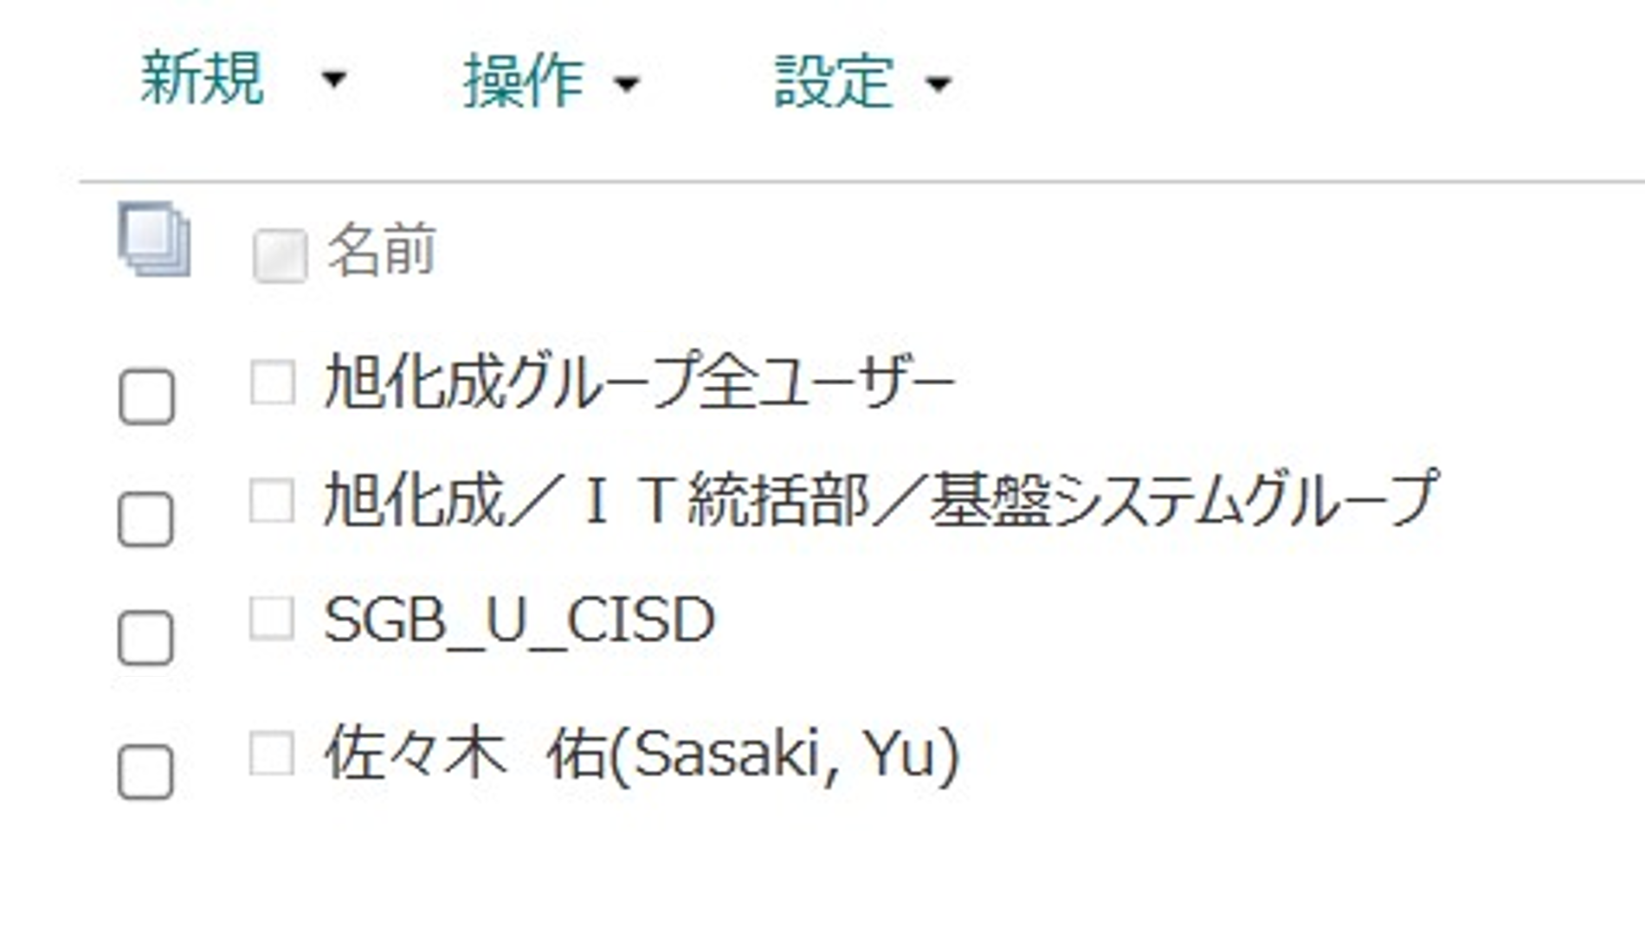
SharePointアクセス権限の付与について
SharePointアクセス権限は、大別すると「個人」と「グループ」で付与することができます。
そのうちグループは「全社を範囲とするグループ」「組織グループ」「個別グループ」の3種類が利用可能です。
・全社を範囲とするグループ
旭化成全社員を範囲とするグループです。対象は以下の7グループです。
「旭化成グループ全ユーザー」「すべてのユーザー」「外部ユーザー以外のすべてのユーザー」「すべての認証されたユーザー」
・・・旭化成グループの全ユーザーが所属
「S1ユーザー」「S2ユーザー」「S3ユーザー」・・・各セキュリティレベルに属するユーザーが所属
・組織グループ
組織階層毎のグループです。
例：IT統括部／基盤システムグループ／共通基盤チーム
・個別グループ
任意のユーザーを指定して作成することが可能なグループです。
グループメンバーは手動もしくは自動で改廃が可能です。
詳細はヘルプデスク - kobetusg_systemに記載
Notes:
sharepointサイトのアクセス権限の設定には、大きく分けて3種類のグループが利用可能です。
アクセス権限は３種類のグループ、もしくはバイネーム個人単位でつけることが可能となっている。
赤字で記載した問題点が発生しております。
機微な情報に社外従業員や本来～～～が恐れがあるというものです。
ここまでが現状とそれに関する問題点です。

Slide 11
現状の問題点
「全社を範囲とするグループ」「組織グループ」には旭化成グループ外の業務委託社員等（社外従業員）が
含まれており、この認識がないまま、これらのグループのアクセス権限が付与されていることがあります。
上記含め、必要以上のアクセス権限が付与されているケースも見受けられ、以下の問題が発生しています。
全社を範囲
とするグループ
旭化成グループ全ユーザー
【問題】
機微な情報に以下の人たちがアクセスすることで、
重大なインシデントが発生する恐れがある。
・ 社外従業員
・ 本来その情報にアクセスするべきではない従業員
S1グループ
S2グループ
S3グループ
など
社外含む
組織グループ
組織階層毎のグループ（約7,000グループ）
例：旭化成／ＩＴ統括部
社外含む
個別グループ
SGA：条件を設定してメンバーを自動改廃
適切な対応をすることで社外従業員を除外可能
SGB：メンバーを手動で改廃
社外除外可
Notes:
sharepointサイトのアクセス権限の設定には、大きく分けて3種類のグループが利用可能です。
アクセス権限は３種類のグループ、もしくはバイネーム個人単位でつけることが可能となっている。
赤字で記載した問題点が発生しております。
機微な情報に社外従業員や本来～～～が恐れがあるというものです。
ここまでが現状とそれに関する問題点です。

Slide 12
アクセス権限適正化活動の目的
サイト責任者の皆様に、適切なアクセス権限設定についてご理解いただき
全SharePointサイトが、適切にアクセス権限設定されている状態にすること
アクセス権限適正化活動の施策内容
・全サイト責任者への周知活動
本説明会の実施による周知
各種資料の拡充
・サイトアクセス権限の是正活動
「全社を範囲とするグループ」の権限付与サイトを対象とした「社外従業員を除くグループ」への権限一括置換
「組織グループ」の権限付与サイトを対象としたアクセス権限適正化の実施確認
Notes:
FSはパスがわからないと拾えないので、リスクは低いと考えるため。

Slide 13
サイトアクセス権限の是正活動 ～全社を範囲とするグループ～
・実施内容
「全社を範囲とするグループ」に対して、対象グループに対応する「社外従業員を除く全社を範囲とするグループ」を新規作成します。
その後、「全社を範囲とするグループ」に権限付与しているサイトに対して、事前に除外申請があったサイトを除き
「社外従業員を除く全社を範囲とするグループ」に一括置換します。
全社を範囲とするグループ
社外従業員を除く全社を範囲とするグループ
「すべてのユーザー」「外部ユーザー以外のすべてのユーザー」
「すべての認証されたユーザー」「旭化成グループ全ユーザー」
「旭化成グループ全ユーザ（社外除く）」
「S1ユーザー（社外除く）」「S2ユーザー（社外除く）」
「S3ユーザー（社外除く）」
「S1ユーザー」「S2ユーザー」「S3ユーザー」
Notes:
この問題点を解消するために、我々は記載の対応を実施する予定です。
一つ目は
二つ目は
ここまでが今後の対応予定です

Slide 14
サイトアクセス権限の是正活動 ～組織グループ～
・実施内容
「組織グループ」が付与されているサイトの責任者に対して、アクセス権限の適切な設定内容についての
確認および是正に向けた啓発活動を実施します。
STEP 1
サイトの権限確認
STEP 2
Forms回答
STEP 3
適切な権限付与
現状のご自身のサイトに
適切な権限が付与されているかをご確認ください
確認結果をFormsにて
ご回答ください
権限が適切ではなかった場合
サイトに合った適切な権限を
付与してください
Notes:
この問題点を解消するために、我々は記載の対応を実施する予定です。
一つ目は
二つ目は
ここまでが今後の対応予定です

Slide 15
Ⅰ.SharePointアクセス権限の現状と適正化活動について Ⅱ.責任者の方々に実施いただきたいこと

Slide 16
サイト責任者の皆様に実施いただきたいこと ・ 全サイト責任者向け ・ 「全社を範囲とするグループ」を付与しているサイトの責任者向け ・ 「組織グループ」を付与しているサイトの責任者向け

Slide 17
サイト責任者の皆様に実施いただきたいこと ・ 全サイト責任者向け ・ 「全社を範囲とするグループ」を付与しているサイトの責任者向け ・ 「組織グループ」を付与しているサイトの責任者向け

Slide 18
対応事項マトリクス
ご自身が責任者となっているサイトのアクセス権限が必要以上に付与されていないかご確認いただき
適切なアクセス権限の設定をお願いいたします。
また、「全社を範囲とするグループ」と「組織グループ」については個別対応を実施いたします。
付与している権限 | 対応事項 | 説明スライド
全社を範囲とするグループ | 現状権限の確認・Forms回答 除外申請・権限の見直し（必要に応じ） | P19-21
組織グループ | 現状権限の確認・Forms回答 権限の見直し（必要に応じ） | P22-24
個別グループ | 現状権限の確認 権限の見直し（必要に応じ） | P25-28
個人 | 現状権限の確認 権限の見直し（必要に応じ） | P25-28

Slide 19
サイト責任者の皆様に実施いただきたいこと ・ 全サイト責任者向け ・ 「全社を範囲とするグループ」を付与しているサイトの責任者向け ・ 「組織グループ」を付与しているサイトの責任者向け

Slide 20
全社を範囲とするグループの対応フローチャート
対象となるグループ
付与するグループ
必要な対応
全ユーザー
①全社系グループ＆
社外従業員に付与が必要
① 「旭化成グループ全ユーザ」
・一括置換の除外申請
「旭化成グループ全ユーザー」
「すべてのユーザー」
「外部ユーザー以外のすべてのユーザー」
「すべての認証されたユーザー」
②全社系グループの付与が必要だが
社外従業員への付与は不要
適正な
権限を確認
② 「旭化成グループ全ユーザ（社外除く)」
・Forms回答
③ 組織グループ
・Forms回答
・権限の見直し P22-24 参照
③全社系グループの付与が不要
③´ 個別グループ・個人
・Forms回答
・適切な権限の付与 P25-28 参照
Notes:
この問題点を解消するために、我々は記載の対応を実施する予定です。
一つ目は
二つ目は
ここまでが今後の対応予定です

Slide 21
全社を範囲とするグループを付与しているサイト責任者へのご対応事項
2025/5/27時点で、「全社を範囲とするグループ」を付与しているサイトを対象として、
2025年8月より順次、「全社を範囲とするグループ」を 「社外従業員を除く全社を範囲とするグループ」に一括置換します。
全社を範囲とするグループ
社外従業員を除く全社を範囲とするグループ
「すべてのユーザー」「外部ユーザー以外のすべてのユーザー」
「すべての認証されたユーザー」「旭化成グループ全ユーザー」
「旭化成グループ全ユーザ（社外除く）」
「S1ユーザー（社外除く）」「S2ユーザー（社外除く）」
「S3ユーザー（社外除く）」
「S1ユーザー」「S2ユーザー」「S3ユーザー」
引き続き社外従業員に権限を付与する必要がある場合
こちらより、一括置換の除外申請を実施ください。
社外従業員に権限を付与する必要がない場合
こちらより、権限設定内容確認の結果をご回答ください。
一括置換までに、手動で「旭化成グループ全ユーザ（社外除く) 」の付与を実施いただいても構いません
Notes:
この問題点を解消するために、我々は記載の対応を実施する予定です。
一つ目は
二つ目は
ここまでが今後の対応予定です

Slide 22
サイト責任者の皆様に実施いただきたいこと ・ 全サイト責任者向け ・ 「全社を範囲とするグループ」を付与しているサイトの責任者向け ・ 「組織グループ」を付与しているサイトの責任者向け

Slide 23
組織グループの対応フローチャート
対象となるグループ
付与するグループ
必要な対応
全ユーザー
①組織グループ＆
当該組織の社外従業員に付与が必要
①従来付与していた「組織グループ」
・Forms回答
②組織グループの付与が必要だが
当該組織の社外従業員への付与は不要
②従来付与していた組織グループから
社外を除いた「組織グループ（社外除く)」
・Forms回答
・社外除く組織グループの
SGA作成・付与 (SGAについてはこちら)
適正な
権限を確認
組織グループすべて
③従来付与していた組織グループよりも
深い階層の「組織グループ」
・Forms回答
・適切な組織グループの付与
③狭い範囲での
組織グループの付与でよい
④「個別グループ」や「個人」
・Forms回答
・適切な個別グループ/個人の付与
④組織グループではなく
特定の個人の付与で問題ない
Notes:
SGAは有償である旨を伝える

Slide 24
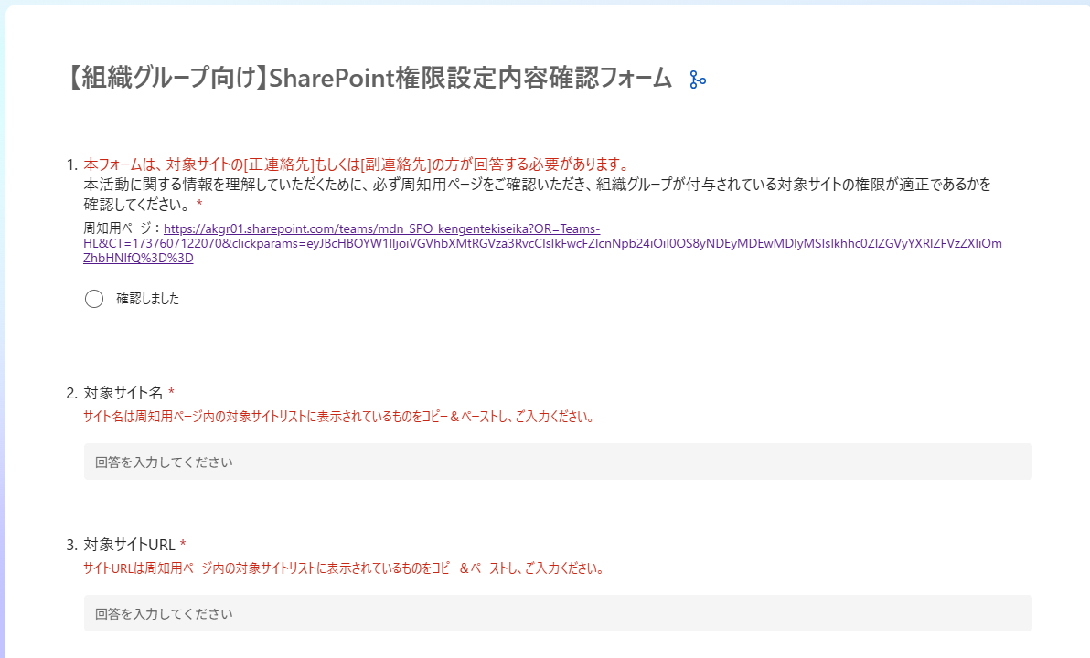
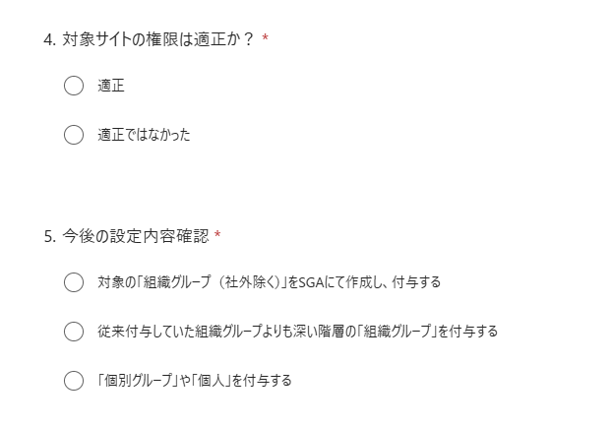
組織グループを付与しているサイトの責任者へのご対応事項
組織グループが付与されているサイトに対して、アクセス権限の今後の設定内容について確認を行い、Formsにて回答をお願いします。
回答後、9月中旬までに回答内容に沿った権限付与を実施してください。
https://forms.office.com/Pages/ResponsePage.aspx?id=vfjD_TuZME2YtPUx7S7MXK-rqQQsgK1PuL4e6XditzpUN0hPM0FTU01KRUE3UjdMUTY5OUc0T1dRRy4u
Notes:
この問題点を解消するために、我々は記載の対応を実施する予定です。
一つ目は
二つ目は
ここまでが今後の対応予定です

Slide 25
権限付与手順

Slide 26
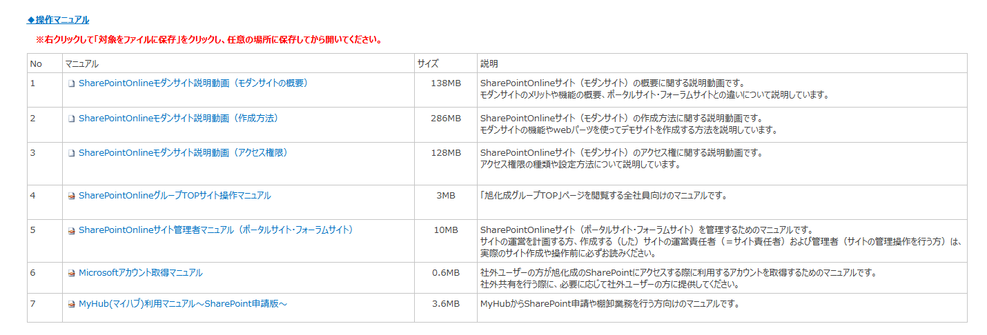
権限付与手順説明
​​​​​​​​​​​​​​​​​​​​​​​​​​​​​​​マニュアル掲載場所
【SharePoint​関連ページ】
辿り方：[旭化成グループTOP]＞[ヘルプデスク]＞[標準ソフト]＞[SharePoint]
①モダンサイトでアクセス権限変更する手順
本動画内の全内容が該当
②ポータルサイト・フォーラムサイトでアクセス権限変更する手順
本マニュアル内の「2.アクセス権の管理」が該当
Notes:
今回の説明会にご参加の方には、ご自身がサイト責任者となっているサイトで、アクセス権限が必要以上に付与されていないかご確認いただき、適切なアクセス権限の設定をいただく必要があります。
ここでは具体的にどのようにアクセス権限を変更するか、手順の在処をお伝えするのと、実際の手順をデモで実施してみようと思います。
まずサイトのアクセス権限を変更する手順については、SharePoint利用者向けにガイドライン・マニュアルを掲載したヘルプページがありまして
そのなかに掲載のマニュアルに記載されています。
(画面でページまでたどる)
SharePointサイトにはモダンサイト・クラシック版の社内フォーラム・社外フォーラム・ポータルサイトと種類がありますが、
モダンサイトとそれ以外で手順が分かれています。
モダンサイトのアクセス権限変更手順は◆操作マニュアルのNo.3の動画、それ以外のサイトのアクセス権限変更手順は同じく◆操作マニュアルのNo.5のマニュアルを開いていただき、「2.アクセス権の管理」が該当します。
モダンサイトとそれ以外のサイトで異なるのはアクセス権限の変更を行う画面へのたどり方のみで、アクセス権限変更の仕方は同じです。
ここから実際のアクセス権限変更を実施してみますが、まず頭でモダンサイトとそれ以外のサイトで異なる部分をご紹介します。
(アクセス権限変更画面のたどり方をモダンサイトとそれ以外とでそれぞれ実演)
ではここから実際のアクセス権限変更を実施します。アクセス権限変更の仕方はモダンサイトとそれ以外とで同じなので、ここからは共通の手順として見てもらえればと思います。
(パターン① すべての系グループを組織グループ＆個別グループに置き換える
パターン② 範囲の広い組織グループ→範囲の狭い組織グループ
パターン③ 組織グループ→個別グループor個人)
以上がアクセス権限変更の手順でした。
冒頭にお伝えの通り、今回ご紹介した手順はヘルプサイトに掲載のマニュアルに記載されていますので、改めて振り返りたい場合は、こちらを参照いただければと思います。

Slide 27
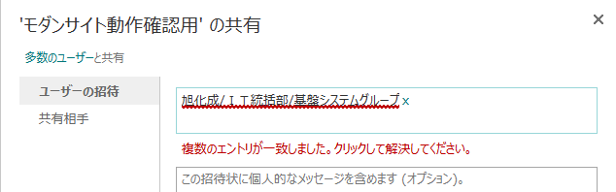
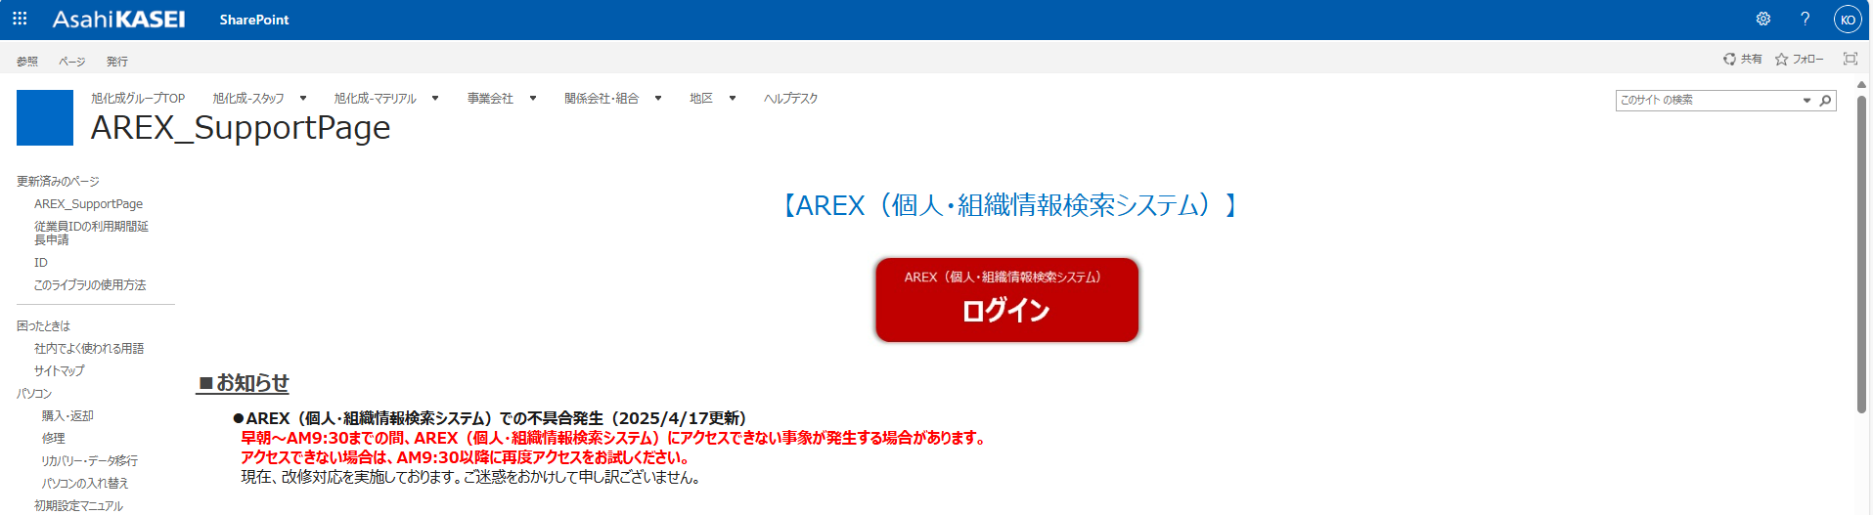
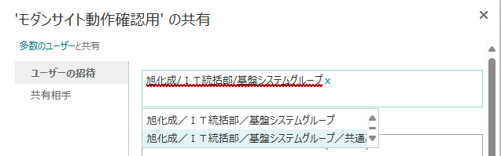
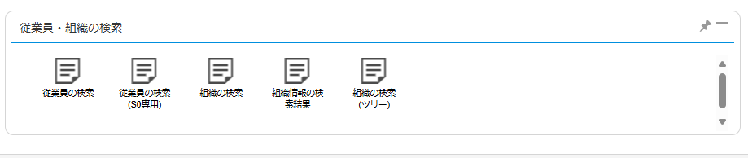
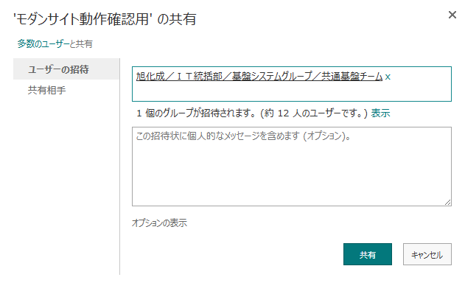
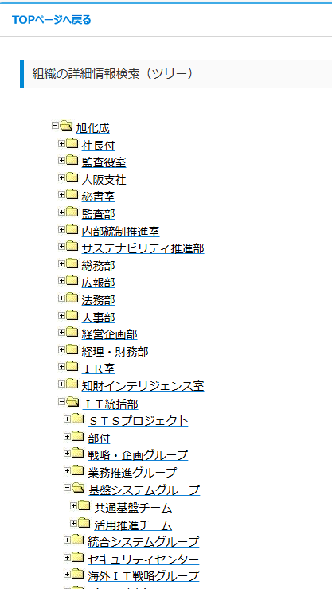
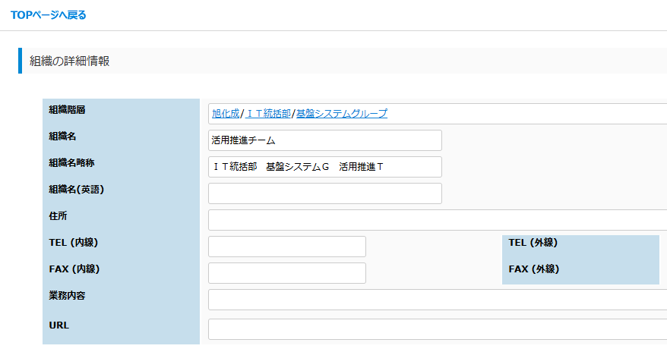
権限付与手順説明
③コピーした組織の配下にさらに複数組織がある場合は、ペーストしたグループをクリックして、権限付与したい組織を選択する
​​​​​​​​​​​​​​​​​​​​​​​​​​​​​​組織グループの検索方法(AREXから参照する)
個人・組織情報検索(AREX)
辿り方：[旭化成グループTOP]＞[個人・組織情報検索(AREX)]
①AREXにログインし、組織ツリーを開く
②AREXで権限付与したい組織を選択し、組織階層をコピー＆権限設定画面にペーストする
Notes:
今回の説明会にご参加の方には、ご自身がサイト責任者となっているサイトで、アクセス権限が必要以上に付与されていないかご確認いただき、適切なアクセス権限の設定をいただく必要があります。
ここでは具体的にどのようにアクセス権限を変更するか、手順の在処をお伝えするのと、実際の手順をデモで実施してみようと思います。
まずサイトのアクセス権限を変更する手順については、SharePoint利用者向けにガイドライン・マニュアルを掲載したヘルプページがありまして
そのなかに掲載のマニュアルに記載されています。
(画面でページまでたどる)
SharePointサイトにはモダンサイト・クラシック版の社内フォーラム・社外フォーラム・ポータルサイトと種類がありますが、
モダンサイトとそれ以外で手順が分かれています。
モダンサイトのアクセス権限変更手順は◆操作マニュアルのNo.3の動画、それ以外のサイトのアクセス権限変更手順は同じく◆操作マニュアルのNo.5のマニュアルを開いていただき、「2.アクセス権の管理」が該当します。
モダンサイトとそれ以外のサイトで異なるのはアクセス権限の変更を行う画面へのたどり方のみで、アクセス権限変更の仕方は同じです。
ここから実際のアクセス権限変更を実施してみますが、まず頭でモダンサイトとそれ以外のサイトで異なる部分をご紹介します。
(アクセス権限変更画面のたどり方をモダンサイトとそれ以外とでそれぞれ実演)
ではここから実際のアクセス権限変更を実施します。アクセス権限変更の仕方はモダンサイトとそれ以外とで同じなので、ここからは共通の手順として見てもらえればと思います。
(パターン① すべての系グループを組織グループ＆個別グループに置き換える
パターン② 範囲の広い組織グループ→範囲の狭い組織グループ
パターン③ 組織グループ→個別グループor個人)
以上がアクセス権限変更の手順でした。
冒頭にお伝えの通り、今回ご紹介した手順はヘルプサイトに掲載のマニュアルに記載されていますので、改めて振り返りたい場合は、こちらを参照いただければと思います。

Slide 28
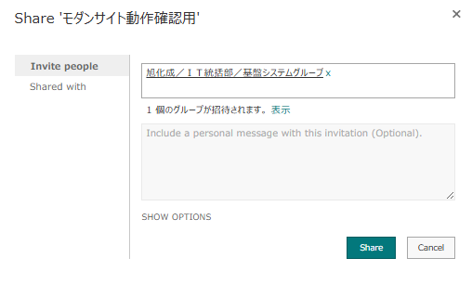
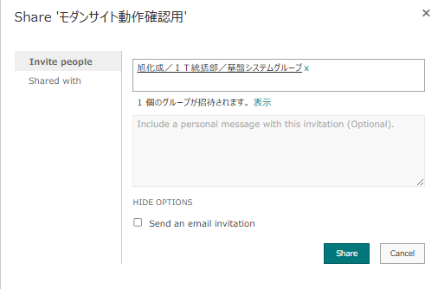
権限付与手順説明
​​​​​​​​​​​​​​​​​​​​​​​​​​​​​​権限付与にあたって注意事項
・権限変更後に元の状態に戻すことはできないため、事故に備えて変更前権限のバックアップを行ってください。
Windows11の場合は、[PrintScreen]キーを押下し、スクリーンショットが可能です。
・権限置き換え時に、元の権限を先に削除しないでください。新規で権限割り当て前に、アクセス権限を持つユーザーがいなくなり、
サイトを開けなくなる、権限設定ができなくなる可能性があります。
・アクセス権限変更時、招待ユーザーにメール通知をしたくない場合は、招待メール送信のチェックを外してください。
グループを追加した場合は、グループに所属するユーザー全員に招待メールが通知されてしまいます。
・権限変更後はアクセス権限のあるユーザーで、アクセス権限に従った動作ができることを確認してください。
権限付与忘れ、過剰権限の付与に注意してください。
隠しオプションを開き、招待メール送信のチェックを外す
Notes:
今回の説明会にご参加の方には、ご自身がサイト責任者となっているサイトで、アクセス権限が必要以上に付与されていないかご確認いただき、適切なアクセス権限の設定をいただく必要があります。
ここでは具体的にどのようにアクセス権限を変更するか、手順の在処をお伝えするのと、実際の手順をデモで実施してみようと思います。
まずサイトのアクセス権限を変更する手順については、SharePoint利用者向けにガイドライン・マニュアルを掲載したヘルプページがありまして
そのなかに掲載のマニュアルに記載されています。
(画面でページまでたどる)
SharePointサイトにはモダンサイト・クラシック版の社内フォーラム・社外フォーラム・ポータルサイトと種類がありますが、
モダンサイトとそれ以外で手順が分かれています。
モダンサイトのアクセス権限変更手順は◆操作マニュアルのNo.3の動画、それ以外のサイトのアクセス権限変更手順は同じく◆操作マニュアルのNo.5のマニュアルを開いていただき、「2.アクセス権の管理」が該当します。
モダンサイトとそれ以外のサイトで異なるのはアクセス権限の変更を行う画面へのたどり方のみで、アクセス権限変更の仕方は同じです。
ここから実際のアクセス権限変更を実施してみますが、まず頭でモダンサイトとそれ以外のサイトで異なる部分をご紹介します。
(アクセス権限変更画面のたどり方をモダンサイトとそれ以外とでそれぞれ実演)
ではここから実際のアクセス権限変更を実施します。アクセス権限変更の仕方はモダンサイトとそれ以外とで同じなので、ここからは共通の手順として見てもらえればと思います。
(パターン① すべての系グループを組織グループ＆個別グループに置き換える
パターン② 範囲の広い組織グループ→範囲の狭い組織グループ
パターン③ 組織グループ→個別グループor個人)
以上がアクセス権限変更の手順でした。
冒頭にお伝えの通り、今回ご紹介した手順はヘルプサイトに掲載のマニュアルに記載されていますので、改めて振り返りたい場合は、こちらを参照いただければと思います。

Slide 29
スケジュール

Slide 30
本件に関するスケジュール
凡例
責任者の皆様が
実施する内容
IT統括部の
実施内容
スケジュール
 | 5月 |  |  |  | 6月 | 7月 | 8月 | 9月
 | 5 | 12 | 19 | 26
全社を 範囲とするグループ
組織グループ
その他
Sharepointサイト管理者
説明会
設定内容
確認回答
依頼送付
一括置換除外申請・
Forms回答
「全社を範囲とする
グループ（社外除く）」
置換準備
「全社を範囲とする
グループ（社外除く）」
置換順次実施
権限見直しと適切な権限付与
設定内容確認回答依頼送付
設定内容確認
Forms回答
権限見直しと適切な権限付与
新メディカル除く
グループへの変更（※）
※該当するサイト責任者に本内容の実施をお願いすることがございますので、ご了承ください

Slide 31
まとめ

Slide 32
ご対応いただきたい事項まとめ
全サイト管理者向け
ご自身が責任者となっているサイトのアクセス権限が必要以上に付与されていないかご確認いただき
適正なアクセス権限の設定をお願いいたします
「全社を範囲とするグループ」を付与しているサイト責任者向け
アクセス権限の今後の設定内容について確認いただき、Forms回答を実施ください
引き続き、社外従業員含む「全社を範囲とするグループ」を付与したい場合
一括置換の除外申請を実施してください。
「組織グループ」を付与しているサイト責任者向け
組織グループが付与されているサイトのアクセス権限の今後の設定内容について確認いただき
Forms回答を実施ください。その後、ご自身で回答内容に沿った権限付与を実施してください。
Notes:
この問題点を解消するために、我々は記載の対応を実施する予定です。
一つ目は
二つ目は
ここまでが今後の対応予定です

Slide 33
FAQ

Slide 34
質疑応答
本説明会の内容について質問がある方は挙手✋をお願いいたします。
本説明会に関する問い合わせは以下のメールアドレス宛にお願いいたします。
SharePoint権限適正化窓口 sharepoint-permissions@om.asahi-kasei.co.jp
個別グループに関するお問い合わせは以下のメールアドレス宛にお願いいたします。
代表組織PC統合管理基盤構築 ad@om.asahi-kasei.co.jp
本説明資料やFormsのリンクが掲載されているサイトを作成いたしました。必要に応じてご確認ください
SharePoint権限適正化 - Home

